Slide 1
🏥
基于 DeepSeek 大模型微调的
医疗专家模型
Medical Expert LLM fine-tuned by DeepSeek + LoRA
课程汇报 · 大模型微调实战 · 2026-09
DeepSeek-R1-Distill-Qwen-1.5B · PEFT / LoRA · FastAPI 部署
含 AI 生成
含 AI 生成

Slide 2
CONTENTS
汇报目录
01
背景与问题
02
技术方案
通用大模型在医疗场景的瓶颈
模型选型 · 微调框架
03
数据准备
04
LoRA 微调
医疗问答数据集构建
参数配置 · 训练 · 损失
05
效果验证与部署
06
总结与展望
微调前后对比 · 接口化部署
成果 · 调优方向
DeepSeek 医疗专家 · 汇报
2

Slide 3
通用大模型在医疗领域的四大瓶颈
专业术语理解偏差
混淆医学专有词（如“转移”指癌扩散而非普通词义）
→ 风险：诊断建议错误、报告误读
逻辑推理严谨性不足
忽略医学上下文（如患者过敏史、禁忌用药）
→ 风险：推荐禁忌药物、方案冲突
知识更新滞后性
依赖过时指南（如旧版肿瘤分期标准）
→ 风险：不符合最新临床实践
隐私难以保障
难以遵循 HIPAA 等医疗隐私法规
→ 风险：数据泄露、法律追责
核心结论：微调能优化问答语气、增强推理、灌注领域知识 —— 医疗正是一个强专业、高价值的典型场景。
01 背景与问题
3

Slide 4
项目价值：医疗专家大模型的受益方
👤
🩺
🏢
患者端
医生端
机构端
· 7×24 智能应答
· 辅助跨学科病例分析
· 医疗经验固化
· 秒级响应急诊咨询
· 诊疗参考
· 知识库集成
辅助健康知识普及
减轻事务性工作负担
降低知识流失风险
01 背景与问题
4

Slide 5
技术方案：模型选型与微调框架
模型选型
微调框架
DeepSeek-R1-Distill-Qwen-1.5B
PEFT / LoRA ✓
参数高效、显存低，本项目主选
LLaMA-Factory
零代码 WebUI，快速演示（备选）
R1 推理蒸馏到小参数，8GB 显存即可运行，适合现场演示（本项目采用）
Unsloth / XTuner / SWIFT
轻量化、可选项
R1 Distill 基于 Qwen2.5/Llama3 蒸馏，实现推理能力高效迁移；更大算力可换 7B/8B 基座提升诊断精度。
LoRA 只训练低秩矩阵，微调后合并回基座，部署无需额外适配器
02 技术方案
5

Slide 6
全流程：从环境到部署
1
2
3
4
环境准备
数据准备
模型准备
格式转换
5
6
7
8
LoRA 微调
结果验证
模型合并
接口部署
本项目完整实现该链条：前六步在汇报中现场运行，最后两步“合并、部署”落地为可交付的医疗模型与 HTTP 服务。
02 技术方案
6

Slide 7
数据准备：格式转换（data_process.py）
原始数据 · medical_cot_zh.jsonl
转换后 · train.jsonl / val.jsonl
Question
患者提问 / 症状描述（模型输入）
"input"
用户问题（Question）
Complex_CoT
医学思考过程（要模仿的推理）
→
"output"
思考链 + 答案（CoT\nResponse）
Response
最终医学答案
"instruction"
系统角色：医疗专家设定
约 2 万条医学问答对
按 9:1 划分成训练集 / 验证集
03 数据准备
7

Slide 8
数据划分与规模
2 万条
1000
100
9 : 1
原始医学问答对
训练集样本（上限可控）
验证集样本
训练 / 验证比例
设计权衡
· 用 TRAIN_COUNT / VAL_COUNT 控制采样量，把单次训练控制在“现场可演示”时长（≈1 小时）内
· 对超长思考链截断、但完整保留标准答案，让模型聚焦“先思考后回答”的医学推理
· 固定随机种子，保证训练 / 验证划分可复现
03 数据准备
8

Slide 9
LoRA：参数高效微调（PEFT）
全参数微调
h = W₀·x + ΔW·x
ΔW = (α/r) · B·A
更新全部权重 · 显存 / 成本高
LoRA 微调
✓ 冻结原始权重，只训练低秩矩阵 B·A
r 低秩维数 · α 缩放系数
（本项目 r=16, α=32，α=2r）
✓ ΔW = B·A，远小于全模型参数量
✓ 显存占用低 → 8GB 显卡也能训练
作用：让模型学会“医疗专家式”
的表达范式与规范建议
04 LoRA 微调
9

Slide 10
LoRA 配置参数（LoraConfig）
r
16
低秩矩阵维数（提至 16，增强医学知识容量）
lora_alpha
32
缩放系数，与 r 配套（α=2r）
lora_dropout
0.05
LoRA 层丢弃率，范围 [0,1)
target_modules
q/k/v/o、gate/up/down_proj
覆盖 Qwen2.5 架构全部注意力与 MLP 矩阵
task_type
CAUSAL_LM
因果语言建模任务
04 LoRA 微调
10

Slide 11
训练参数（TrainingArguments）
num_train_epochs
2
1000 条 ×2 ≈ 500 步，1 小时内收敛
learning_rate
5e-5
微降以缓解训练损失震荡
per_device_train_batch_size
1
8GB 显存友好
gradient_accumulation_steps
4
等效 batch=4，稳定训练
eval_strategy / eval_steps
steps / 50
训练过程多次验证
logging_steps
10
每 10 步打印日志
save_steps / save_total_limit
25 / 2
按步保存，最多保留 2 份
04 LoRA 微调
11

Slide 12
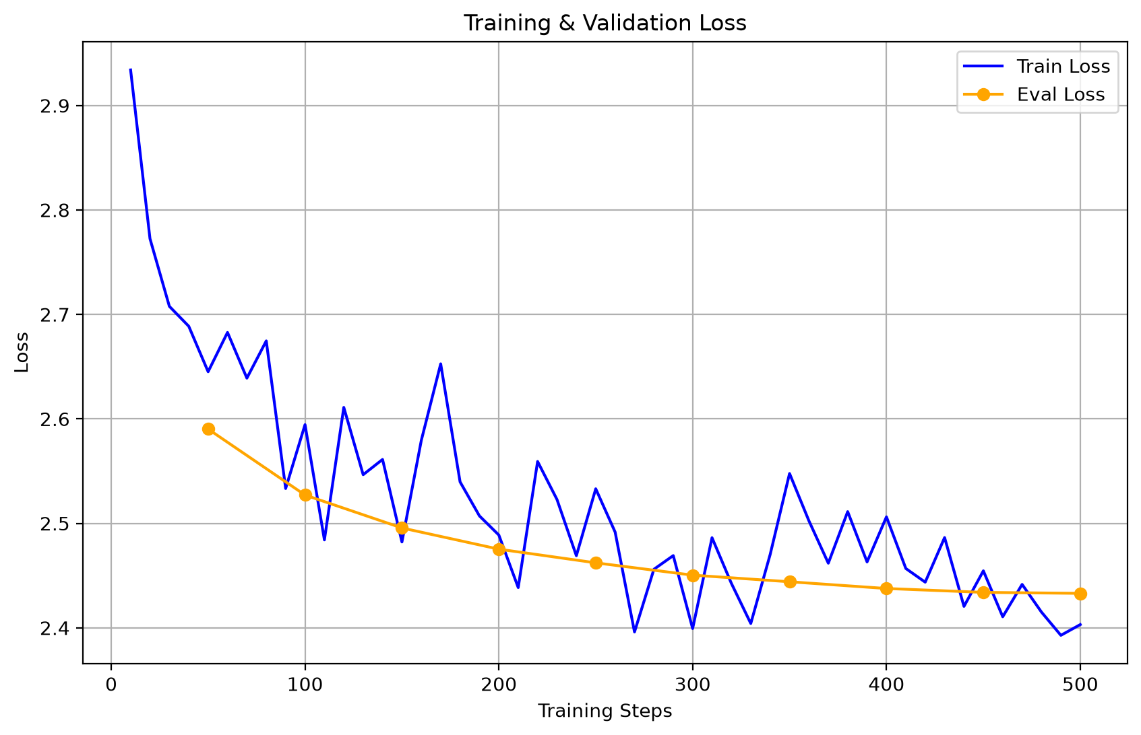
训练结果与损失曲线
收敛情况
训练损失（蓝）整体下降
验证损失（橙）同步收敛
两者无明显偏离 → 未过拟合
LoRA 有效学到医疗知识
04 LoRA 微调
12

Slide 13
模型合并：LoRA → 医疗专家模型
原始基座
LoRA 权重
合并
医疗专家
DeepSeek-R1-Distill
-1.5B
+
output/
checkpoint-500
+
merge_and
_unload()
…-1.5B
-Medical
合并后推理不再加载 LoRA 适配器 → 加载更快、部署更简洁（deepseek_merge.py）
05 效果验证与部署
13

Slide 14
效果验证：微调前后回答对比
微调前 · 原始基座
微调后 · 医疗专家
回答冗长、思考链口语化
结构清晰、先结论后分点
表述松散、建议不够严谨
医学术语规范、表述严谨
含“饮用淡盐水”等不规范建议
“### 饮食/运动建议 + 总结”收束
“……首先，我得考虑用户可能是什么
身份……\n### 饮食控制：1.低糖高纤维…
3.适量饮用淡盐水：每天 2-3 杯…
### 运动建议：1.中等强度有氧…
2.力量训练…
3.避免过度运动…”
“对 2 型糖尿病患者来说，日常饮食和
运动安排至关重要…\n### 饮食建议：1.高纤维…2.低盐…
3.均衡…4.避免高脂…\n### 运动建议：1.避免高糖…\n### 总结：通过合理饮食与适量运动…
促进健康生活方式。”
演示题：开放式常见病咨询（糖尿病生活建议） · 输出来自 deepseek_val.py 实测
05 效果验证与部署
14

Slide 15
部署：FastAPI 推理服务（两种形态）
deepseek_deploy.py
纯 API 服务
端口 8000
/chat（POST）· /health
deepseek_deploy_ui.py
界面化服务
端口 8001
可视化界面 + /chat/stream (SSE 流式)
浏览器/curl → POST /chat → 医疗专家模型 → 返回医学回答；/health 返回状态、设备(cuda)、显存，作为部署成功依据。
05 效果验证与部署
15

Slide 16
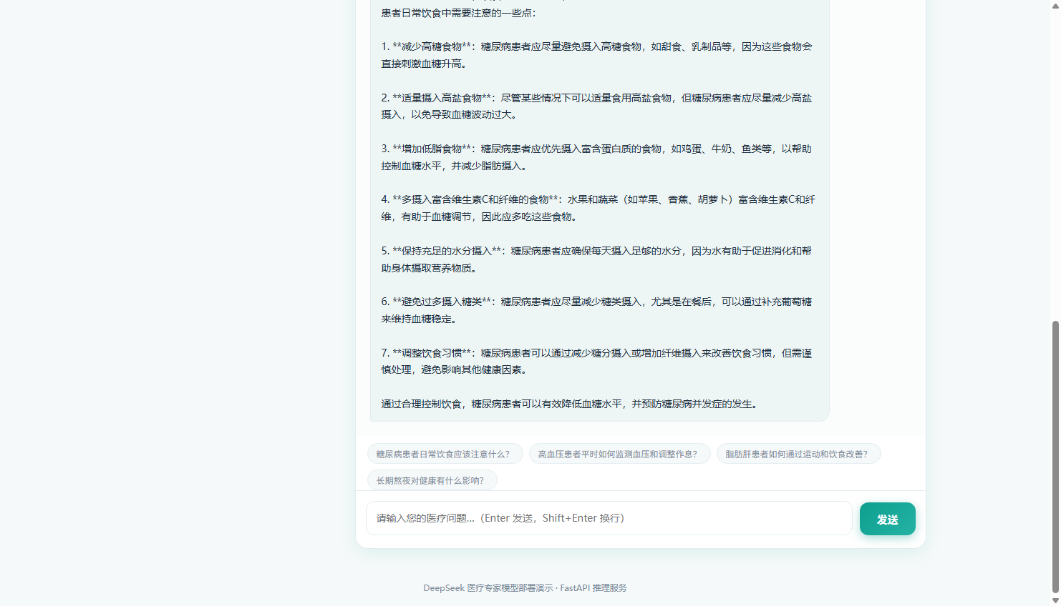
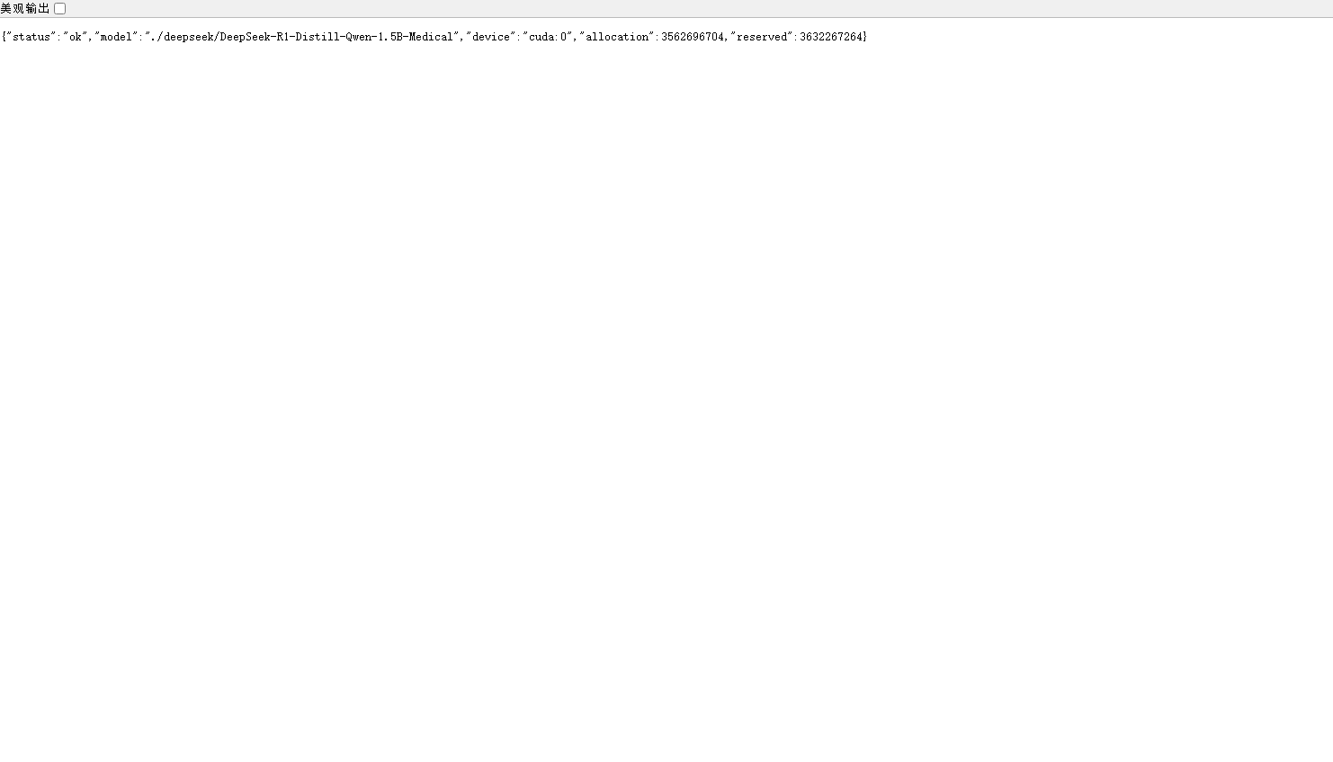
界面化部署：可视化 Web 界面（真实运行截图）
/chat · 医疗咨询（SSE 流式回答）
/health · 健康检查（部署凭据）
status：
ok · 服务在线
device：
cuda:0 · GPU 推理
显存：
3.3 / 3.4 GiB
model：
…-1.5B-Medical
患者提问 → 医疗专家结构化作答，实时回显
现场演示：访问 http://127.0.0.1:8001/ ，输入问题即流式回显；支持推荐问题、清空对话。
05 效果验证与部署
16

Slide 17
总结：项目成果与调优
完整跑通 数据→训练→合并→验证→部署 全流程
调优方向
数据量
同一病症多用问法、扩充专业分科
训练 / 验证损失同步收敛，无明显过拟合
模型规模
升级 7B/8B 基座，提升诊断准确度
微调后回答结构清晰、医学术语规范（风格模仿见效）
超参数
调 r / α、学习率、epoch 精细优化
落地可用的 FastAPI 接口与可视化 Web 服务
06 总结与展望
17

Slide 18
价值与展望
✓
✓
✓
7×24 智能应答
医生端辅助
机构端知识复用
秒级响应急诊咨询，缓解高峰压力
跨学科病例分析、诊疗参考支撑
经验固化、知识库集成，降低流失
本模型仅供学习与教学演示，输出不能替代专业医生诊断。生产落地需更大基座 + 医学验证 + 合规审查。
06 总结与展望
18

Slide 19
谢谢聆听
感谢各位老师与同学的指导

